Slide 1
Anti-Caching: A New Approach to Database Management System Architecture

Slide 2
纯内存数据库存在的问题
所有内存数据库都警告用户不要超过实际内存量。如果内存超出那么用户必须:
(1)提供新的硬件并将数据库迁移到更大的集群
(2)退回到传统的基于磁盘的系统，这存在固有的性能问题

Slide 3
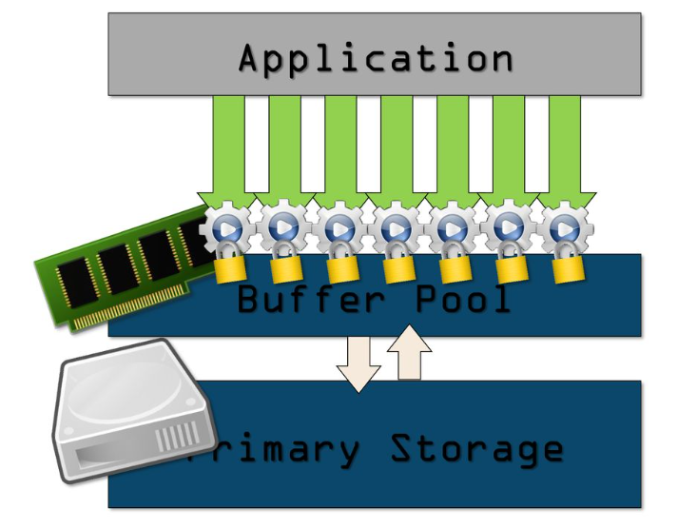
Buffer pool真的需要吗

Slide 4
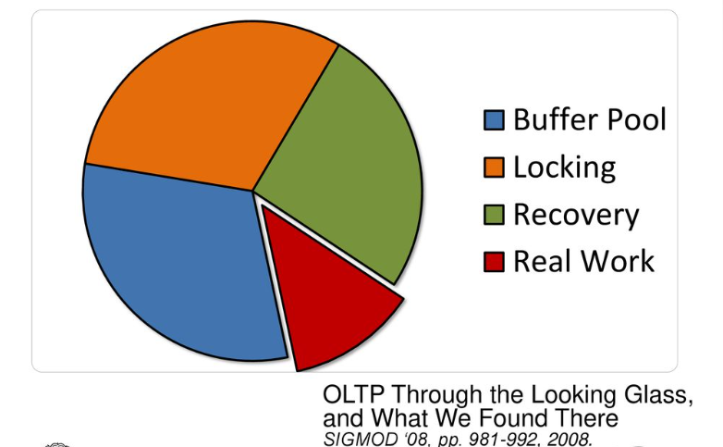
传统磁盘数据库问题一
管理buffer pool的开销
磁盘块数据格式转化为内存数据格式开销

Slide 5
传统磁盘数据库问题二
数据缓冲中需要存储一份，磁盘中需要存储一份，因此造成对资源的浪费

Slide 6
传统磁盘数据库问题三
对于传统磁盘数据库的一个广泛采用的优化是引入分布式内存缓存，应用程序首先在缓存中查找感兴趣的tuple。如果此tuple不在缓存中，则应用程序在 DBMS 中执行查询以获取所需数据。
对于这种不仅会引入更多的存储开销，在对数据进行修改的时候不仅要修改前端分布式内存缓存中的值还需要修改数据库中实际的值。

Slide 7
本文创新点
提出了一种新的主存dbms体系结构，我们称之为反缓存（Anti-Caching）。在具有反缓存功能的DBMS中，当内存耗尽时，DBMS收集“最冷”的tuple，并将其写入磁盘，从而为最近访问的元组释放空间。 因此，“热的”数据驻留在主存中，而较冷的数据驻留在系统的反缓存部分的磁盘上。
与传统的DBMS体系结构不同，tuple不驻留在两个位置;每个元组要么在内存中，要么在磁盘块中，但永远不会同时在这两个地方。
在这个新的体系结构中，主存而不是磁盘成为主要存储位置。不是从磁盘上的数据开始，然后将热数据读入缓存，而是从内存中开始，然后将冷数据驱逐到磁盘上的反缓存中。

Slide 8
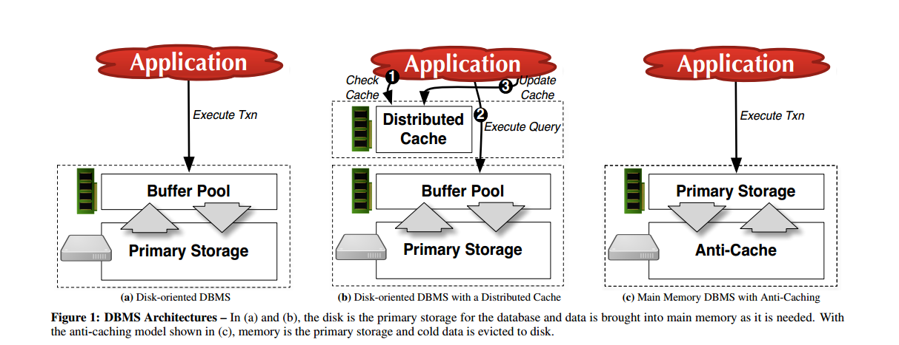

Slide 9
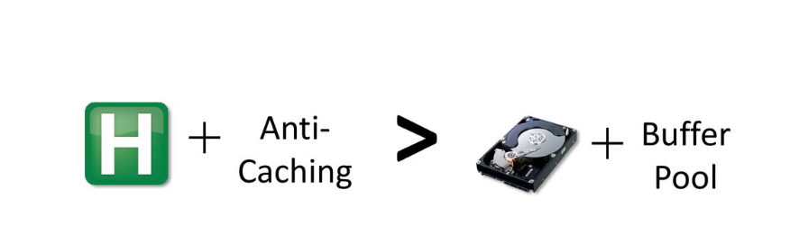

Slide 10
对比虚拟内存的区别
虚拟内存是以page为单位进行置换的，本文是以tuple为单位进行置换的，可能一个page上只有一个热数据其他都是冷数据，但虚拟内存仍然需要将它的整个数据放入内存。
虚拟内存读取磁盘上内存地址错误的时候会阻塞进程。而本文中访问磁盘数据后会直接abort，之后读取到内存后重新启动

Slide 11
H-Store
它为每一个 parition 只提供了一个执行线程，也就是说每个分区上执行的事务是串行化的，同一时间在一个分区上只允许一个事务执行。分布式 H-Store 支持两类事务
单个 partition 执行的事务，这类比较好办，串行就完了。
多个 partition 执行的事务，这类事务需要在每个 parition 串行执行，并且需要遵循一个约束：某个分区的事务没有在其它分区完全执行结束时，这个分区也是不能执行其它事务的。

Slide 12
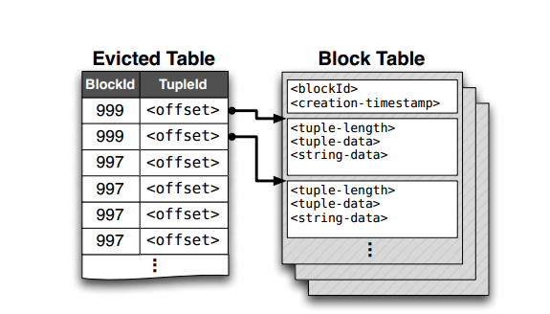
Anti-Caching数据结构设计
Block Table：一个磁盘上的 hash_table（disk-resident hash table），负责维护磁盘上的 blocks。其中存储在block上的tuple存储格式是与内存相似的格式而不是磁盘上的格式
Evicted Table：负责映射被淘汰的tuple到具体的block，对于被淘汰的tuple，索引中的项需要改为指向这个 table 中的项。

Slide 13
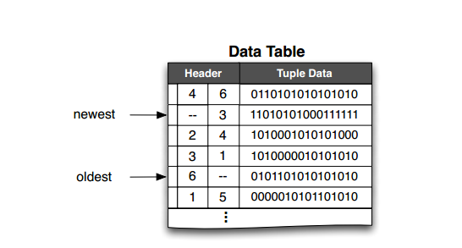
Anti-Caching数据结构设计
LRU链：每个分区里边，每张表一个 LRU 链表，tuple 为单位，辨别数据的冷热。
LRU链是一个双链表，其中每个元组指向下一个和上一个最近使用的元组。元组在被事务访问、修改或插入时被添加到链的尾部。
为了减少跟踪每个表的LRU链的总排序的CPU开销，DBMS在运行时选择一小部分事务进行监视。
可以个人设置较为“热”的表，这里面数据便不会加入LRU链

Slide 14
如何淘汰数据
当检测到内存快满的时候会创建一个eviction transaction。从LRU链中取出数据放入Block，当Block数量达到预期的时候一并写入磁盘。
每个分区淘汰的数据数量和该分区的访问频率成反比。（论文提到这种方案比较简单会在之后考虑更复杂的方案）
在执行淘汰时，这个事务负责修改索引，修改Evicted Table,由于H-Store一次只允许一个事务执行，因此不存在并发控制问题。

Slide 15
如何从磁盘取回数据
淘汰的时候虽然是以block为单位淘汰的，但取回时候不会以block为粒度而是tuple为粒度
1.先根据需要取回的 tuple，算出需要取回的 block，并异步读回内存。（首先用单独线程取到内存中，此时再阻止该分区所有事务合并到常规存储中）
2.将其中需要的 tuple 解析出来，其余不需要的部分直接抛弃即可（这样做会让 block 中存在一些空洞，空洞过多会造成磁盘的空间浪费，所以在空洞处理上也需要做处理）
3.对于每一个取回的 block，如果空洞数量达到设定的阈值，就将这个 block 中所有的 tuple 一并取回内存，其中不需要的部分放入 LRU 链表的顶端
因为要么取回内存要么留在Block，因此不存在脏数据的说法

Slide 16
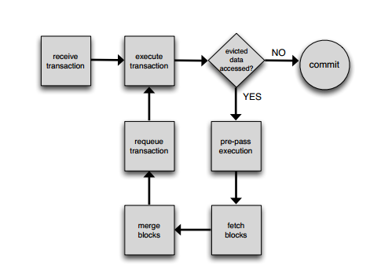
事务执行流程
pre-pass 阶段：事务执行时，先进入一个叫做 pre-pass 的阶段，这个阶段会通过索引尽量找出这个事务所需的要但被写入磁盘了的 tuple（索引都在内存中，这个操作会比较快）。
取回阶段：将事务 abort 掉，并且回滚，再去磁盘取回这些 tuple。在取回 tuple 的时候，其它事务可以在这个 partition 正常执行。
重新执行：tuple 取回后，再重新执行事务。

Slide 17
未来展望
支持所需内存大于可用内存的事务
将根据“空洞”占比的回收改为后台压缩过程
查询到被驱逐的tuple可以做的优化：
1. 如果索引中有该数据就不需要去磁盘恢复tuple
2.驱逐的时候只淘汰tuple的某些列而不是全部

Slide 18
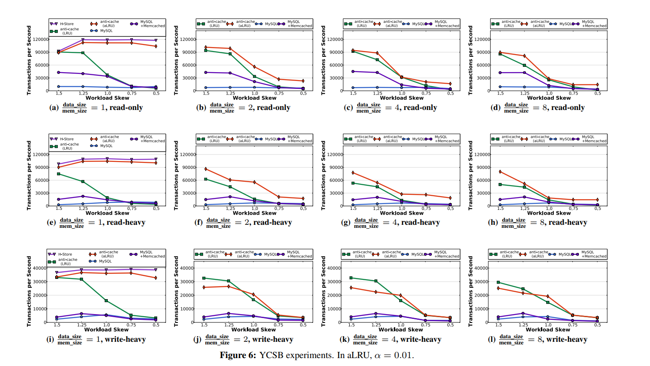

Slide 19
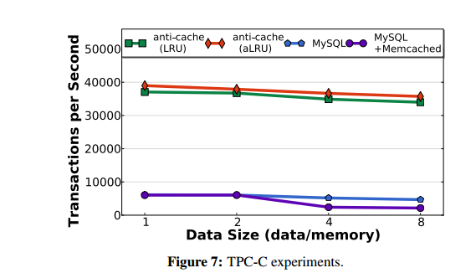
Figure 8

